Slide 1
Java Servlet/Jsp
JSTL - EL

Slide 2
JSTL là gì?
JSP Standard Tag Library (JSTL) là thư viện thẻ chuẩn cung cấp các thẻ để kiểm soát hành vi trang, lặp đi lặp lại và các lệnh điều khiển, các thẻ quốc tế hóa, và các thẻ SQL.
JSTL là một phần của Java EE API và trong hầu hết các container servlet. Nhưng để sử dụng JSTL trong các trang JSP của bạn, bạn cần phải tải về các thư viện JSTL cho bộ chứa Servlet (container servlet) của bạn.

Slide 3
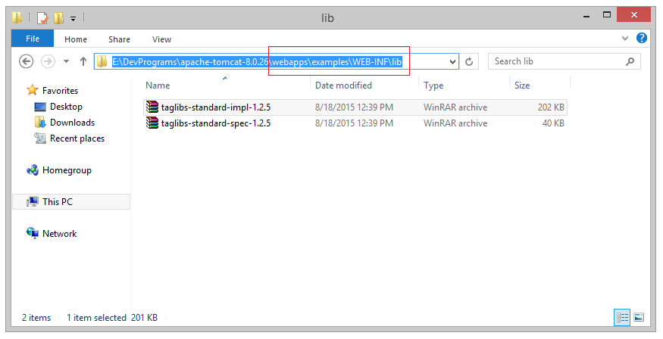
Cách thêm thư viện
http://mvnrepository.com/artifact/org.apache.taglibs/taglibs-standard-spec

Slide 4
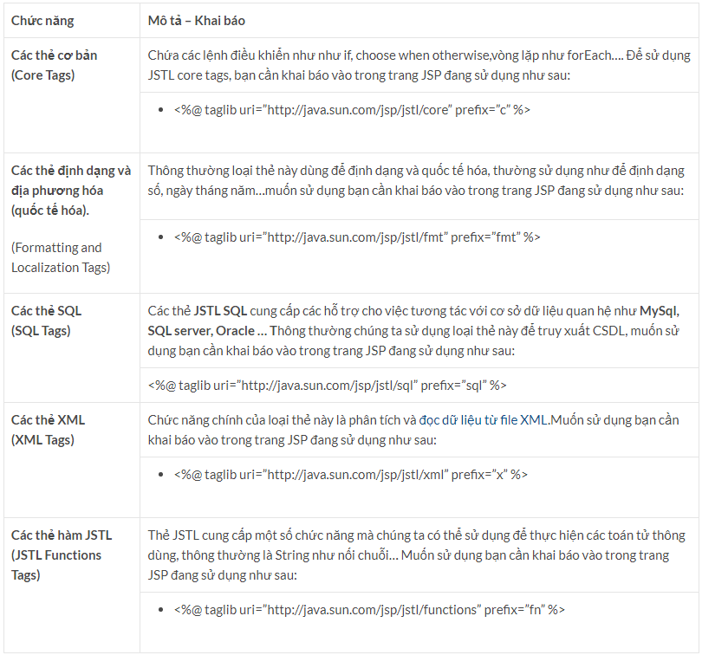
Thư viện chuẩn JSTL
Có 5 dạng chuẩn:
Core Tags
Formatting and Localization Tags
Sql Tags
XML Tags
JSTL Function Tags

Slide 5
Ý nghĩa các thẻ Standard Tag Library (JSTL)

Slide 6
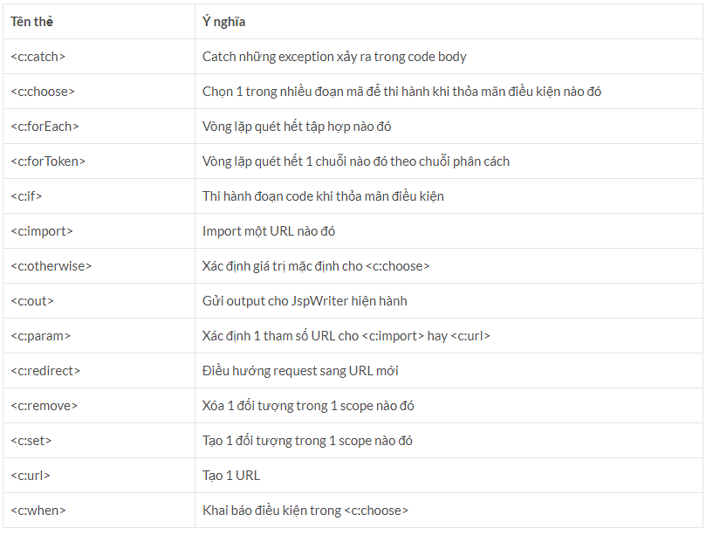
Core Tags
Các thẻ (JSTL) cơ bản

Slide 7
Toán tử EL
Một tính năng hữu ích của EL là khả năng thực hiện so sánh, hoặc giữa các số hoặc các đối tượng. Tính năng này được sử dụng chủ yếu cho các giá trị của thuộc tính thẻ tùy chỉnh, nhưng đều có thể được sử dụng để viết ra các kết quả của một sự so sánh (đúng hoặc sai) cho trang JSP. EL cung cấp các toán tử so sánh sau đây

Slide 8
Bằng với (equals) | == | eq
Không bằng (Not equals) | != | ne
Nhỏ hơn (Less than) | < | lt
Lớn hơn (Greater than) | > | gt
Nhỏ hơn hoặc bằng (Less than or equals) | <= | le
Lớn hơn hoặc bằng (Greater than or equals) | >= | ge

Slide 9
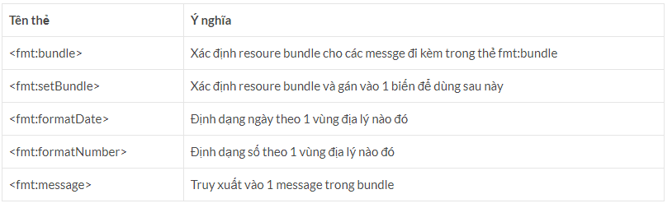
Các thẻ định dạng và địa phương hóa – Formatting Action

Slide 10
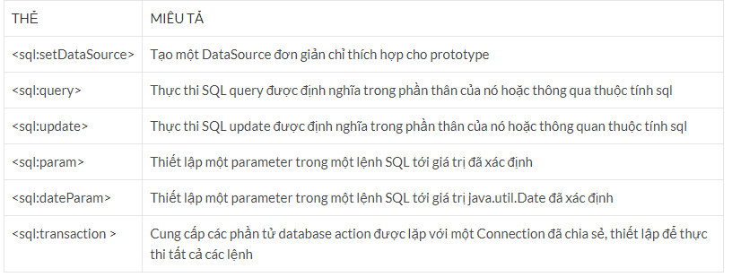
Các thẻ SQL (SQL Tags) trong JSTL

Slide 11
Demo

